Slide 1
Расставь скобки, чтобы получилось верное равенство
Расставь порядок действий
Какое значение имеет порядок действий?
Имеет ли значение порядок действий, если данные обрабатывать с помощью компьютера?
4
1
2
3
((
)
)
150 - 2 х 24 + 12 : 6 = 140

Slide 2
Тема урока:
«Этапы решения задач на компьютере»

Slide 3
Задачи урока:
Научиться:
поэтапно разрабатывать программу для решения задач с помощью компьютера.

Slide 4
Познакомься с этапами решения задач с помощью компьютера:
Параграф №2.1

Slide 5
ЭТАП | РЕЗУЛЬТАТ
Исходные данные
Формализация
Алгоритмизация
Программирование
Отладка, тестирование
Выполнение расчётов

Slide 6
Этапы решения задач на компьютере
Этап
Результат
Исходные данные
Словесная информационная модель
Формализация
Математическая модель
Алгоритмизация
Алгоритм
Программирование
Программа
Отладка, тестирование
Уточнение модели
Выполнение расчётов
Получение результата

Slide 7
Опорный конспект
Компьютер обладает огромным быстродействием и абсолютной исполнительностью.
Он способен решать только ту задачу, программу решения которой ему подготовил человек.
Этапы решения задачи с использованием компьютера
Исходные данные
Формализация
Алгоритмизация
Программирование
Отладка и тестирование
Выполнение расчётов

Slide 8
Задача о пути торможения автомобиля
Водитель автомобиля, движущегося с некоторой постоянной скоростью, увидев красный свет светофора, нажал на тормоз.
После этого скорость автомобиля стала уменьшаться каждую секунду на 5 метров.
Требуется найти расстояние, которое автомобиль пройдёт до полной остановки.
Видеоролик

Slide 9
Исходные данные
Первый этап
Дано:
v₀ - начальная скорость;
v - конечная скорость (равна нулю);
a - ускорение (равно -5 м/с2)
Требуется найти: расстояние, которое пройдёт автомобиль до полной остановки.

Slide 10
Формализация
Второй этап
В данной ситуации мы имеем дело с прямолинейным равноускоренным движением тела. Формула для перемещения при этом имеет вид:
$$s=ν_{0}t+\frac{at^{2}}{2}$$
$$s=\frac{ν^{2}−ν_{0}^{2}}{2a}$$
$$a$$
$$ν_{0}$$
Упростим эту формулу с учётом того, что конечная скорость равна нулю:
$$s=−\frac{v_{0}^{2}}{2a}$$
$$S=\frac{v_{0}^{2}}{10}$$
При a = - 5 м/с2 получим:

Slide 11
Алгоритмизация
Третий этап
Представим алгоритм решения задачи в виде блок-схемы:
Начало
v₀
s
Конец

Slide 12
Программирование
Четвёртый этап
Запишем данный алгоритм на языке программирования Паскаль:
program primer;
var v0, s: real;
begin
writeln ('Введите начальную скорость (м/с)');
readln (v0);
s:=v0*v0/10;
writeln ('До полной остановки автомобиль пройдет', s, 'м.')
end.

Slide 13
Отладка и тестирование
Пятый этап
Протестировать составленную программу можно, используя ту информацию, что при скорости 10, 40 и 72 с начала торможения до полной остановки автомобиль проходит ? метров.

Slide 14
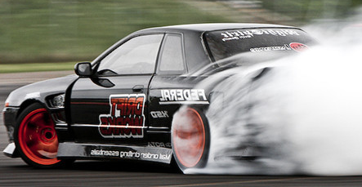
Выполнение расчётов
Шестой этап
Выполнив программу несколько раз при различных исходных данных, можно сделать вывод:
чем больше начальная скорость автомобиля, тем большее расстояние он пройдет с начала торможения до полной остановки.

Slide 15
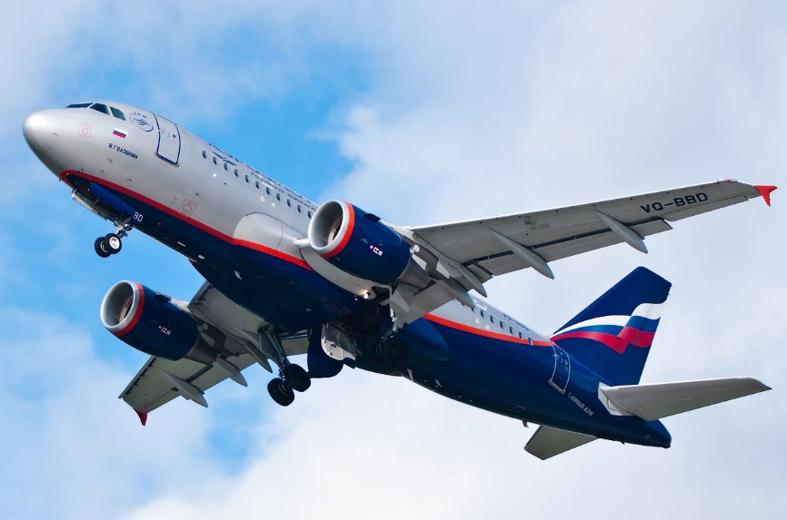
Задание для самостоятельной работы
В аэробусе, вмещающем 160 пассажиров, три четверти мест находятся в салонах экономического класса и одна четверть мест - в салоне бизнес-класса.
Стоимость билета в салоне бизнес класса составляет х рублей, что в два раза выше стоимости билета в салонах экономического класса.
Разработайте программу, которая вычислит сумму денег, полученную авиакомпанией от продажи билетов на этот рейс, если известно, что остались нераспроданными а билетов бизнес-класса и b билетов экономического класса.
Выделите все этапы решения этой задачи и опишите свои действия на каждом из них.

Slide 16
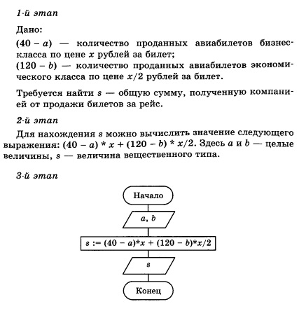
Проверка решения:

Slide 17
Алгоритм на языке программирования Паскаль:
program zadacha;
var a, b: integer;
s, x: real;
begin
writeln ('количество непроданных билетов бизнес - класса');
readln (a);
writeln ('количество непроданных билетов эконом класса');
readln (b);
writeln ('стоимость билета бизнес - класса');
readln (x);
s:=(40-a)*x+(120-b)*x/2;
writeln('продано билетов', s);
end.

